Slide 1
해달 바이브코딩 기초반
VIBE CODING 기초
3차시
AI에게 일 잘 시키는 법
프롬프트 · 컨텍스트 · 하네스 · 루프 엔지니어링
  해달 교육운영진 허진수
문의: 단톡방
Notes:
안녕하세요.
오늘은 해달 바이브코딩 기초반 3차시입니다.
이번 시간에는 프롬프트, 컨텍스트, 하네스, 루프 엔지니어링을 차례로 배우면서 AI에게 일을 더 잘 시키는 방법을 익혀 보겠습니다.
오늘 배운 내용은 저와 함께 실습으로 바로 확인해 볼게요.

Slide 2
해달 바이브코딩 기초반
INDEX
1
프롬프트 엔지니어링
2
컨텍스트 엔지니어링
3차시 수업 순서 (120분)
3
하네스 · 루프 엔지니어링
4
마무리 & 질의응답
- 2 -
Notes:
오늘 수업은 총 120분이고 네 덩어리로 진행합니다.
먼저 프롬프트 엔지니어링을 배우고 실습 1을 한 뒤, 컨텍스트 엔지니어링과 실습 2로 이어 갑니다.
이후 하네스와 루프 엔지니어링에서 실습 3과 4를 하고, 마지막 10분은 정리와 질문으로 마무리하겠습니다.

Slide 3
오늘의 시간표
해달 바이브코딩 기초반
파트 | 시간 | 내용
① 프롬프트 | 19:00 ~19:30 | 필수 개념, 5대 원칙, 기법 + 실습 1 → 🍵 10분 휴식
② 컨텍스트 | 19:40 ~20:10 | TCREI 프레임워크 + 실습 2 → 🍵 10분 휴식
③ 하네스 · 루프 | 20:20 ~20:50 | 하네스 4대 원칙, 루프 5단계 + 실습 3 · 4
④ 마무리 | 20:50 ~21:00 | 질의응답, 다음 수업 안내
- 3 -
Notes:
시간을 먼저 맞춰 둘게요. 19시부터 19시 30분까지 프롬프트와 실습 1을 진행하고 10분 쉬겠습니다.
19시 40분에 컨텍스트와 실습 2를 시작해 20시 10분까지 한 뒤 다시 쉬고,
20시 20분부터 하네스·루프와 실습 3·4를 진행해 20시 50분부터 마무리하겠습니다.

Slide 4
해달 바이브코딩 기초반
PART 01
프롬프트 엔지니어링
프롬프트란? · 필수 개념 · 5대 원칙 · 다양한 기법
⏱ 교육 시간 30분
  해달 교육운영진 허진수
문의: 단톡방
Notes:
첫 번째 파트는 프롬프트 엔지니어링이고 30분 동안 진행합니다.
프롬프트가 무엇인지부터 꼭 알아야 할 개념, 다섯 가지 원칙, 그리고 실전에 바로 쓸 수 있는 기법까지 살펴보겠습니다.
마지막에는 직접 프롬프트를 고쳐 보는 실습으로 연결할게요.

Slide 5
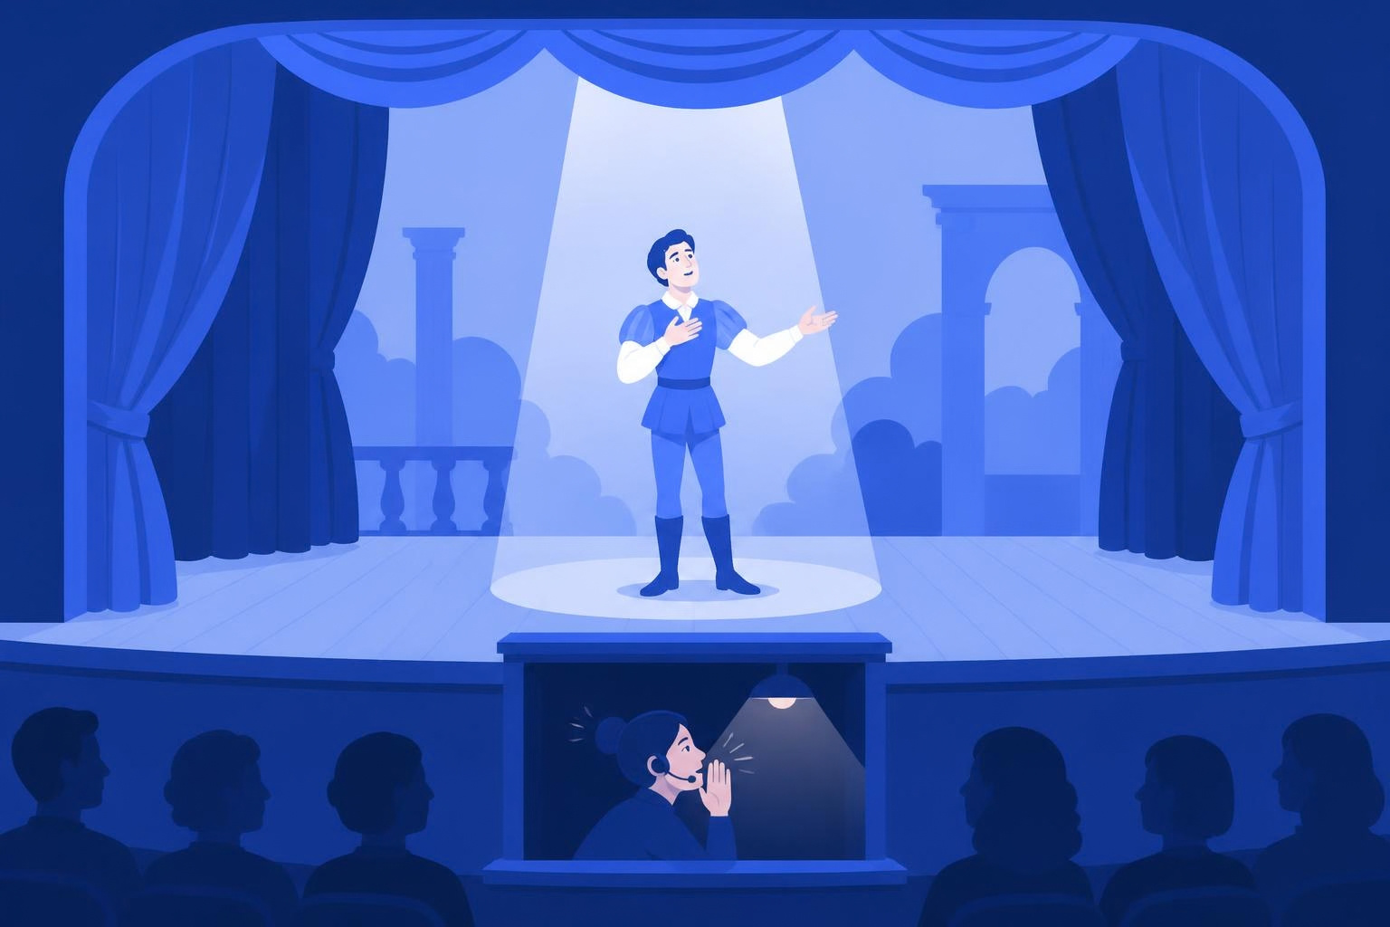
프롬프트란?
해달 바이브코딩 기초반
AI에게 주는 대사
  원래 뜻: 배우에게 대사를 알려주는 것
  프롬프트 == AI에게 보내는 지시문
  엔지니어링 == 지시문을 설계하는 기술
같은 AI, 다른 지시 → 다른 결과
잘 묻는 사람이 잘 얻는다
바이브코딩의 가장 기본 기술
- 5 -
Notes:
프롬프트는 AI에게 보내는 대사이자 지시문이라고 생각하면 쉽습니다.
엔지니어링은 그 지시문을 목적에 맞게 설계하는 기술이고요.
같은 AI라도 무엇을, 어떤 순서와 표현으로 요청하느냐에 따라 결과가 크게 달라진다는 점이 핵심입니다.

Slide 6
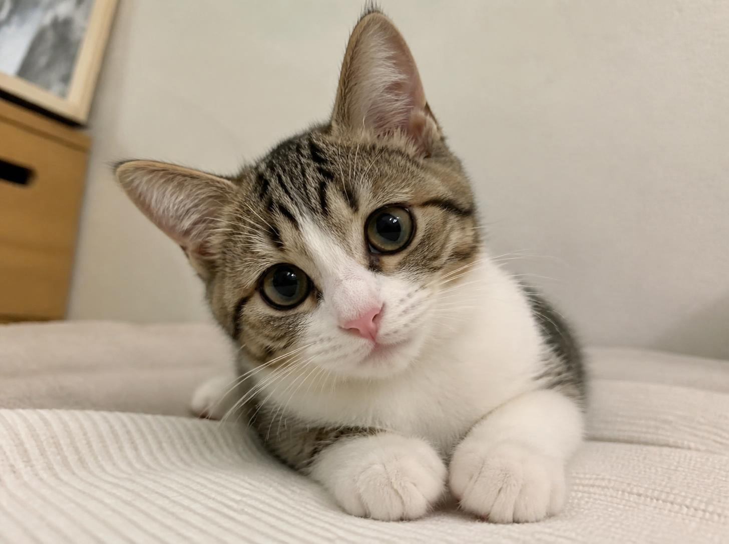

짧게 vs 자세하게, 결과 비교
해달 바이브코딩 기초반
❌ 짧은 프롬프트
✅ 자세한 프롬프트
"고양이"
AI가 알아서 아무거나
"창가에서 햇살을 받으며 졸고 있는
주황색 고양이, 수채화 스타일"
- 6 -
Notes:
왼쪽처럼 ‘고양이’라고만 하면 AI가 세부 모습을 스스로 추측합니다.
반대로 창가의 햇살, 주황색 고양이의 모습, 수채화 스타일처럼 원하는 조건을 구체적으로 주면 결과의 방향이 훨씬 분명해집니다.
말이 길어지는 것보다 내가 원하는 장면을 정확히 설명하는 것이 중요합니다.

Slide 7
꼭 알아야 할 개념 4가지
해달 바이브코딩 기초반
모델 (Model)
토큰 (Token)
다음 말을 예측하는 AI의 두뇌
AI가 글을 자르는 조각 단위
예) GPT, Gemini, Claude
토큰 == 사용량 == 요금
필수 개념
할루시네이션
API
그럴듯하지만 틀린 답 (환각)
프로그램끼리 대화하는 창구
중요한 정보는 꼭 직접 확인
AI를 빌려 나만의 서비스 제작
- 7 -
Notes:
프롬프트를 다듬기 전에 모델, 할루시네이션, 토큰, API라는 네 단어를 익혀 두겠습니다.
모델은 답을 만들어 내는 AI의 종류이고, 토큰은 모델이 글을 읽는 단위입니다.
할루시네이션은 그럴듯한 오답을 뜻하고, API는 프로그램이 AI와 대화하는 연결 창구입니다.

Slide 8
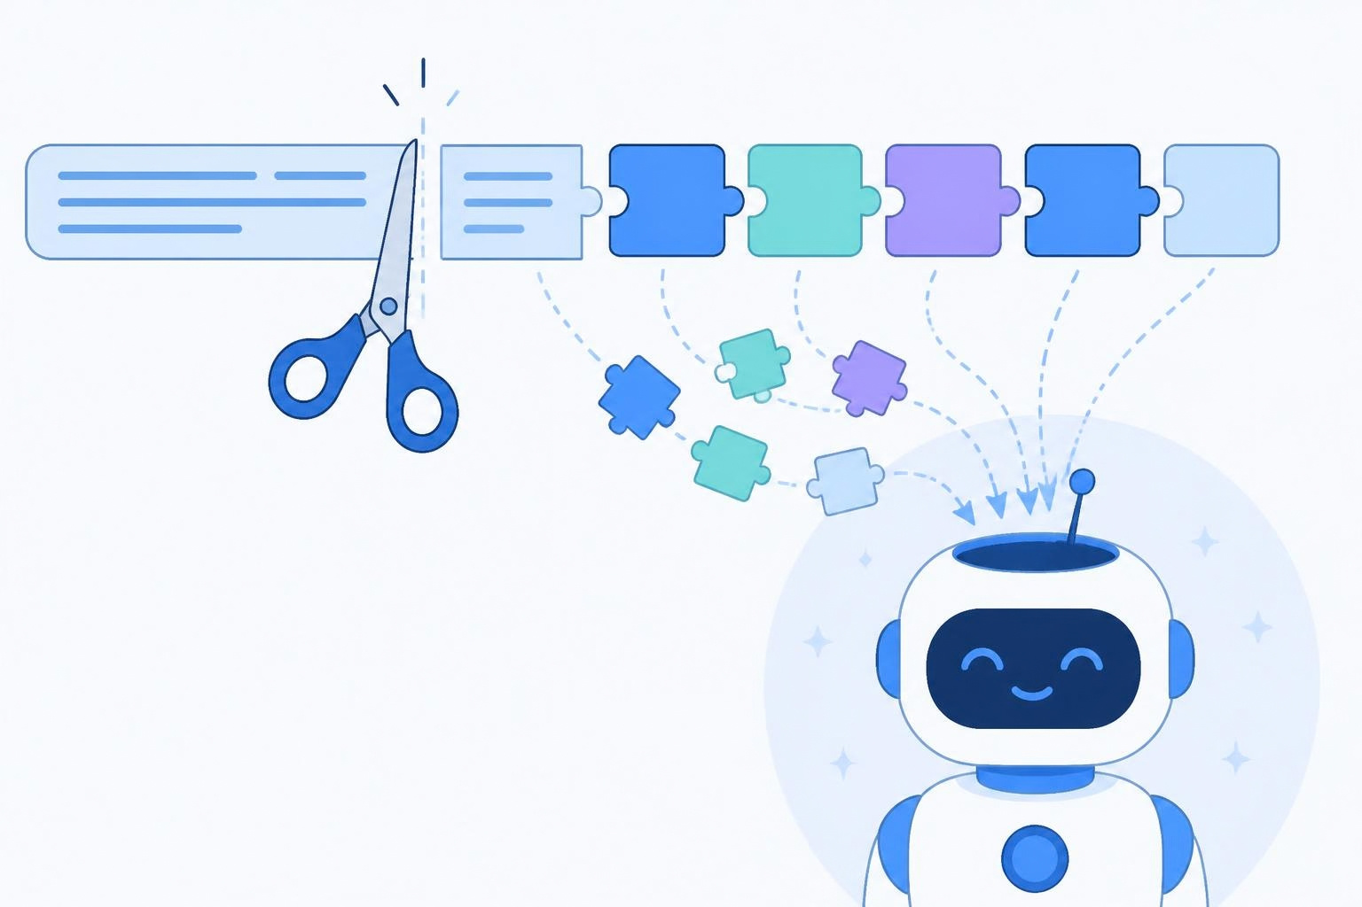
토큰(Token)이란?
해달 바이브코딩 기초반
AI가 글을 읽는 단위
  문장을 작은 조각(토큰)으로 자름
  자르는 기준은 사람과 다름
  한 번에 읽을 수 있는 양에 한도
토큰 == 사용량 == 요금
길게 보낼수록 빨리 소진
Plus 요금제도 한도가 있어요!
- 8 -
Notes:
토큰은 AI가 문장을 읽고 처리하는 작은 조각 단위입니다.
입력과 출력에 토큰이 사용되기 때문에 사용량과 요금에 연결되고, 한 번에 넣을 수 있는 양에도 한도가 있습니다.
그래서 필요한 정보만 짧고 정확하게 전달하는 습관이 중요합니다.

Slide 9

할루시네이션이란?
해달 바이브코딩 기초반
그럴듯한 거짓말
  사실이 아닌 내용을 자신 있게 답함
  창의성의 다른 얼굴 (0%는 불가능)
  검색보다 요약·아이디어에 활용
출처·숫자·날짜는 꼭 재확인
"모르면 모른다고 해줘" 지시
코드는 직접 실행해서 확인
- 9 -
Notes:
할루시네이션은 말투는 자신 있어 보이지만 실제로는 틀린 답을 하는 현상입니다.
출처와 숫자, 날짜는 꼭 다시 확인하고, 모르는 내용은 모른다고 답하라고 미리 지시해 주세요.
코드도 설명만 믿지 말고 직접 실행해서 동작을 확인해야 합니다.

Slide 10
프롬프트 5대 원칙
해달 바이브코딩 기초반
① 구체적 지시
② 명확한 단어
역할 + 작업 + 결과 형태
헷갈리는 말 피하기
"시 10줄을 프랑스 스타일로"
"배" → "배(Ship)"처럼 콕 집기
⑤ 일관성 유지
③ 맥락 제공
④ 구조 형식화
왜 필요한지 이유 알려주기
원하는 양식(틀) 보여주기
배경지식·참고 자료 함께
"이름: [ ] / 성격: [ ]"
- 10 -
Notes:
좋은 프롬프트에는 다섯 가지 원칙이 있습니다.
구체적으로 지시하고, 해석이 갈리지 않는 단어를 쓰고, 필요한 맥락을 제공하고, 결과 형식을 정한 뒤, 대화 전체에서 같은 기준을 유지하는 겁니다.
이 다섯 가지를 지키면 AI가 추측할 공간이 줄어듭니다.

Slide 11
이렇게 말고, 이렇게!
해달 바이브코딩 기초반
원칙 | ❌ 나쁜 예 | ✅ 좋은 예
① 구체적 지시 | "시 써줘" | "프랑스 스타일로 '숲속 나무' 시를 10줄로 써줘"
② 명확한 단어 | "배의 영향 알려줘" | "배(Ship)가 인류 역사에 준 영향을 알려줘"
③ 맥락 제공 | "콩쥐팥쥐 가사 써줘" | 줄거리를 먼저 설명하고 → "이걸 바탕으로 가사 써줘"
④ 구조 형식화 | "캐릭터 만들어줘" | "이름: [ ] / 외모: [ ] / 성격: [ ] 형식으로 만들어줘"
- 11 -
Notes:
모호한 요청은 AI가 알아서 빈칸을 채워야 해서 결과가 들쭉날쭉해집니다.
여기에 대상과 맥락, 원하는 형식과 제한 조건을 더하면 AI가 해야 할 일이 선명해집니다.
지금부터는 ‘잘 만들어 줘’ 같은 표현을 실제로 확인할 수 있는 지시로 바꾸는 연습을 하겠습니다.

Slide 12
다양한 프롬프트 기법
해달 바이브코딩 기초반
기법이란?
AI가 더 잘 알아듣게 만드는 '말하기 요령'
11가지 기법을 3가지로 묶었어요!
그룹 01
그룹 02
그룹 03
예시 보여주기
역할·형식 정하기
생각하게 하기
Few-shot · Q&A
이어쓰기
역할 지정 · 멀티 페르소나
형식 지정 · 마크다운
CoT · Zero-shot CoT
Self-Consistency · ReAct
- 12 -
Notes:
프롬프트 기법은 열한 가지가 있지만 오늘은 크게 세 방향으로 기억해 보겠습니다.
예시를 보여 주고, AI의 역할과 결과 형식을 정하고, 필요한 경우 단계적으로 생각하게 만드는 방식입니다.
기법은 멋있어 보이려고 쓰는 게 아니라 원하는 결과를 안정적으로 얻기 위해 선택합니다.

Slide 13
기법 ① Few-shot · 역할 지정
해달 바이브코딩 기초반
💬 예시 + 역할을 함께 주기
예시와 역할 주기
너는 친절한 카페 사장님이야.
아래 예시처럼 메뉴 소개를 써줘.
예시)
아메리카노: 고소하고 깔끔한
기본 커피 ☕
라떼:
녹차 라떼:
① Few-shot: 정답 예시 1~3개 보여주기
② 역할 지정: "너는 ○○야"
③ 둘을 섞으면 효과 UP
예시 0개 == Zero-shot
예시 1개 == One-shot
역할은 사람이 아니어도 OK
- 13 -
Notes:
예시를 몇 개 주느냐에 따라 이름이 달라집니다.
예시가 하나도 없으면 Zero-shot, 예시가 하나면 One-shot, 여러 개면 Few-shot이라고 부릅니다.
여기에 ‘너는 웹 디자이너야’처럼 역할을 지정하면 말투와 판단 기준까지 함께 조정할 수 있습니다.

Slide 14
기법 ② 형식 지정
해달 바이브코딩 기초반
💬 4단락 템플릿
틀을 정해서 요청
#명령문
당신은 여행 작가입니다.
조건에 맞게 여행지를 추천해 주세요.
#제약조건
- 국내 여행지 3곳만
- 한 곳당 2줄 이내
#입력문
- 기간: 1박 2일 / 인원: 친구 2명
#출력형식
[여행지 이름] : [추천 이유]
① #명령문: 무엇을 할지
② #제약조건: 지켜야 할 규칙
③ #입력문·#출력형식: 재료와 모양
결과 모양이 매번 같아짐
양식은 복사해서 재사용
2차시 Markdown 기호 활용!
- 14 -
Notes:
출력 형식을 미리 정하면 결과의 틀이 통일됩니다.
명령문과 제약조건, 입력문, 출력 형식을 구분해 템플릿으로 적고, 필요하면 Markdown 제목이나 목록도 지정해 주세요.
그러면 매번 같은 구조로 결과를 받아 비교하고 수정하기가 쉬워집니다.

Slide 15
기법 ③ 생각하게 하기: CoT · ReAct
해달 바이브코딩 기초반
구분 | CoT (생각의 사슬) | ReAct (생각 + 행동)
핵심 아이디어 | 풀이 과정을 단계별로 | 생각 → 행동(검색) → 관찰을 반복
마법의 한 줄 | "단계별로 생각해줘" | "필요하면 찾아보고, 이유를 말하면서 답해줘"
잘 맞는 일 | 계산 · 논리 문제 | 최신 정보나 자료 확인이 필요한 질문
더 알아보기 | Zero-shot CoT · Self-Consistency | Antigravity 같은 에이전트가 일하는 방식!
- 15 -
Notes:
CoT는 복잡한 계산이나 논리를 단계적으로 풀도록 요청하는 접근입니다.
ReAct는 생각하고, 행동하고, 관찰하는 과정을 반복하면서 답을 찾아가는 방식이고요.
계산이나 논리 문제, 또는 최신 정보를 확인해야 하는 작업처럼 중간 점검이 필요한 경우에 특히 유용합니다.

Slide 16
[실습 1] 프롬프트 개선하기
해달 바이브코딩 기초반
💬 ✅ 프롬프트를 2.0 채팅창에 입력
실습 순서
❌ 자기소개 페이지 예쁘게 바꿔줘
✅ 너는 웹 디자이너야.
index.html의 자기소개 문단만 수정해줘.
- 관심사 3가지를 목록으로 정리
- 말투는 친근하게, 3문장 이내
- 다른 부분은 건드리지 말 것
변경한 부분만 수정하고,
설명은 3줄 이내로.
① my-intro 폴더를 2.0에서 열기
② ✅ 프롬프트만 복사해 입력
③ 브라우저 새로고침(F5)으로 확인
⏱ 약 5분 소요
❌ 버전은 입력하지 않아도 OK
5대 원칙이 몇 개 들어갔을까?
- 16 -
Notes:
이제 실습 1을 약 5분 동안 해 보겠습니다.
my-intro의 자기소개 페이지에서 프롬프트만 개선해 내용을 수정하고, 변경 범위와 말투, 분량, 절대 하지 말아야 할 일을 구체적으로 적어 주세요.
목표는 AI가 멋대로 넓게 고치지 않고 우리가 정한 범위 안에서만 작업하게 만드는 것입니다.

Slide 17
토큰 아끼는 법
해달 바이브코딩 기초반
기억할 것
대화가 길어지고, 붙여넣는 내용이 많을수록 토큰이 빨리 줄어요.
Plus 요금제도 한도가 있으니 아래 세 가지를 지켜 주세요!
TIP 01
TIP 02
TIP 03
짧고 정확하게
범위는 좁게
새 대화로 시작
한 번에 한 가지만 요청
"설명은 3줄 이내로"
"○○ 부분만 수정해줘"
파일을 통째로 붙여넣지 않기
주제가 바뀌면 새 채팅 열기
가벼운 모델(Flash 등) 선택
- 17 -
Notes:
토큰을 아끼려면 한 번에 여러 일을 시키지 말고 한 가지 작업씩 요청하세요.
문장은 짧고 정확하게 쓰고, 수정 범위도 좁혀 주는 게 좋습니다.
주제가 바뀌면 새 채팅을 시작하고, 단순한 작업에는 가벼운 모델을 선택하면 비용과 혼란을 함께 줄일 수 있습니다.

Slide 18

쉬는 시간
해달 바이브코딩 기초반
10분 쉬어 갈게요!
19:40에 다시 시작합니다
다음 파트: 컨텍스트 엔지니어링
실습 1에서 수정한 index.html을 그대로 이어서 씁니다.
Notes:
여기서 10분 쉬고 19시 40분에 다시 시작하겠습니다.
쉬기 전에 실습 1에서 수정한 index.html을 그대로 저장해 두세요.
다음 파트에서는 바로 그 파일을 이어서 사용하면서, AI에게 배경 자료와 조건을 어떻게 전달할지 살펴보겠습니다.

Slide 19
해달 바이브코딩 기초반
PART 02
컨텍스트 엔지니어링
컨텍스트란? · TCREI 프레임워크 · 실습 2
⏱ 교육 시간 30분
  해달 교육운영진 허진수
문의: 단톡방
Notes:
두 번째 파트는 컨텍스트 엔지니어링이고 30분 동안 진행합니다.
프롬프트와 컨텍스트가 어떻게 다른지 구분하고, TCREI라는 흐름을 배운 뒤 실습 2에서 index.html에 적용해 보겠습니다.

Slide 20

컨텍스트(Context)란?
해달 바이브코딩 기초반
AI에게 주는 배경 자료
  프롬프트 == "무엇을 해줘"
  컨텍스트 == 그 일에 필요한 배경·자료
  둘을 함께 설계하는 것이 핵심
AI는 내 상황을 전혀 모름
모르면 엉뚱하게 추측함
필요한 것만 골라서 주기
- 20 -
Notes:
프롬프트가 ‘무엇을 해 달라’는 요청이라면 컨텍스트는 그 일을 이해하는 데 필요한 배경과 자료입니다.
AI에게 정보를 많이 주는 것이 능사는 아니고, 지금 작업에 필요한 것만 골라 주는 것이 핵심입니다.
좋은 컨텍스트는 AI의 추측을 줄이고 판단의 기준을 만들어 줍니다.

Slide 21
TCREI 프레임워크
해달 바이브코딩 기초반
좋은 요청의 5가지 재료 (구글 권장 가이드)
T
C
R
E
I
▶
▶
▶
▶
Task · 작업
무엇을 할지
구체적인 목표
Context · 배경
상황과 환경
지켜야 할 조건
Reference · 참조
따라 할 예시
참고 자료
Evaluate · 평가
성공 기준
확인 방법
Iterate · 반복
결과를 보고
조금씩 개선
↻ 결과가 아쉬우면 다시 T부터! 한 번에 완벽한 프롬프트는 없어요
- 21 -
Notes:
TCREI는 Task, Context, Reference, Evaluate, Iterate의 앞글자를 딴 다섯 단계입니다.
할 일과 배경, 참고 자료, 성공 조건을 순서대로 주고 결과를 확인한 뒤 다시 개선합니다.
한 번에 완벽한 답을 기대하기보다 이 흐름을 반복하는 것이 실전적인 방법입니다.

Slide 22
[T] Task · 무엇을 할지
해달 바이브코딩 기초반
💬 ❌ 모호한 요청 vs ✅ Task 요청
목표를 한 문장으로
❌ 페이지에 뭐 좀 추가해줘
✅ [Task]
index.html에 '올해 목표' 섹션을
새로 추가해줘.
목표는 3개야.
👉 무엇을(대상) + 어떻게(동사)
+ 얼마나(조건)
① 무엇을 만들지 딱 한 문장
② 대상(파일·섹션)을 정확히
③ 개수·범위 같은 조건 포함
모호하면 AI가 마음대로 결정
"뭐 좀", "알아서"는 금지어
동사는 분명하게: 추가·변경·삭제
- 22 -
Notes:
Task에서는 목표와 대상 파일, 수정할 섹션과 개수, 작업 범위를 정확한 동사로 적습니다.
예를 들어 index.html에 올해 목표 세 개 섹션을 추가하라고 하면 파일과 개수, 작업이 분명해집니다. ‘개선해 줘’보다 ‘추가해 줘’, ‘교체해 줘’처럼 행동이 보이는 동사를 사용하세요.

Slide 23
[C] Context · 배경과 환경
해달 바이브코딩 기초반
💬 ✅ Context를 덧붙이기
상황을 알려주기
✅ [Context]
너는 웹 디자이너야.
이 페이지는 HTML 파일 하나로 된
나의 자기소개 페이지야.
- 외부 라이브러리는 쓰지 마
- 기존 내용은 그대로 둬
👉 역할 + 현재 상태 + 제약 조건
① 역할: 누구의 관점으로?
② 현재 상태: 지금 무엇이 있나?
③ 제약: 꼭 지켜야 할 조건은?
모르는 부분은 AI가 추측
핵심 환경부터 먼저 주기
많다고 좋은 건 아님 (토큰!)
- 23 -
Notes:
Context에는 AI가 작업을 시작하기 전에 알아야 할 역할과 현재 상태, 제약을 넣습니다.
예를 들어 웹 디자이너 역할, HTML 단일 파일 구조, 외부 라이브러리 금지, 기존 내용 유지라는 조건을 알려 주는 식입니다.
반대로 작업과 무관한 정보는 덜어 내야 AI가 중요한 조건을 놓치지 않습니다.

Slide 24
[R] Reference · 따라 할 예시
해달 바이브코딩 기초반
💬 ✅ Reference를 덧붙이기
예시로 보여주기
✅ [Reference]
기존 '자기소개' 섹션과
같은 글꼴 · 색상 · 여백을 따라해.
카드 하나는 이런 모양으로:
🎯 목표 제목
한 줄 설명
👉 "이것처럼" 보여주기
① 기존 부분의 스타일을 복제
② 원하는 모양을 예시로 제시
③ Few-shot의 응용!
말보다 예시가 정확함
페이지 전체가 통일된 느낌
이미지(스케치)도 참조 가능
- 24 -
Notes:
Reference에서는 긴 설명보다 실제 예시가 더 정확할 때가 많습니다.
기존 페이지의 스타일이나 이미지, 손으로 그린 스케치처럼 원하는 결과를 보여 주는 자료를 참고로 전달해 보세요.
AI가 새로 상상하기보다 이미 있는 디자인 언어를 따라가게 만들 수 있습니다.

Slide 25
[E] Evaluate · 성공 기준
해달 바이브코딩 기초반
💬 ✅ Evaluate를 덧붙이기
성공 기준 정하기
✅ [Evaluate]
완성 조건:
- 목표 카드 3개가 한 줄로 보일 것
- 휴대폰 화면에서도 깨지지 않을 것
- 기존 섹션은 바뀌지 않을 것
👉 '다 됐다'의 기준을 적어주기
① 어떤 모습이면 성공인가?
② 눈으로 확인할 수 있게
③ 환각을 막는 안전장치
기준이 없으면 '대충' 완성
확인 가능한 조건으로 쓰기
AI가 스스로 점검하게 함
- 25 -
Notes:
Evaluate 단계에서는 성공했는지를 눈으로 확인할 수 있는 기준을 씁니다.
예를 들면 목표 카드가 정확히 세 개이고 한 줄에 배치되며 모바일에서도 대응하고, 기존 섹션은 유지되어야 한다고 적는 겁니다.
이렇게 기준을 수치와 상태로 적어야 결과를 보고 통과 여부를 판단할 수 있습니다.

Slide 26
[I] Iterate · 반복해서 개선
해달 바이브코딩 기초반
💬 ✅ 결과를 보고 한 번 더
피드백으로 다듬기
✅ [Iterate]
끝나면 내가 확인할 점
1가지만 알려줘.
(결과를 확인한 뒤)
카드 간격이 너무 좁아.
간격만 조금 넓혀줘.
👉 한 번에 하나씩, 조금씩
① 결과를 직접 보고 확인
② 아쉬운 점 한 가지만 요청
③ 에러는 그대로 복사해 전달
한 번에 완벽할 필요 없음
'전부 다시' 대신 '이것만'
반복은 2~3회면 충분 (토큰!)
- 26 -
Notes:
Iterate는 결과를 확인한 뒤 한 번에 한 가지 아쉬운 점만 다시 요청하는 단계입니다.
에러가 났다면 내용을 요약하지 말고 에러 메시지와 화면을 그대로 전달하세요.
완벽하게 한 번에 끝내려 하기보다 작은 수정을 두세 번 반복하는 편이 빠르고 안전합니다.

Slide 27
[실습 2] TCREI로 새 섹션 추가
해달 바이브코딩 기초반
💬 Antigravity 2.0 채팅창에 입력
실습 순서
[Task] index.html에 '올해 목표'
섹션을 추가해줘.
[Context] HTML 파일 하나로 된 자기소개
페이지야. 외부 라이브러리는 쓰지 마.
[Reference] 기존 자기소개 섹션과 같은
글꼴·색상·여백을 따라해.
[Evaluate] 목표 3개가 카드로 보이고,
휴대폰 화면에서도 깨지지 않을 것.
[Iterate] 끝나면 내가 확인할 점
1가지만 알려줘.
변경한 부분만 수정하고,
설명은 3줄 이내로.
① 실습 1과 같은 대화창에 이어서
② 목표 3개는 내 것으로 적기
③ 결과를 보고 1번만 수정 요청
⏱ 약 7분 소요
목표 예: 운동 · 독서 · 여행
추가 수정은 1회까지만 (토큰!)
- 27 -
Notes:
실습 2는 약 7분입니다.
TCREI 순서에 맞춰 index.html에 본인의 올해 목표 세 개 섹션을 추가하고, 결과를 직접 확인한 뒤 수정은 딱 한 번만 해 보겠습니다.
무엇이 바뀌었는지와 성공 조건을 눈으로 확인하는 것까지가 실습입니다.

Slide 28
TCREI 전/후 비교
해달 바이브코딩 기초반
구분 | ❌ 일반 프롬프트 | ✅ TCREI 프롬프트
요청 내용 | "목표 섹션 추가해줘" | 목표 · 환경 · 예시 · 기준 · 피드백을 다섯 줄로
AI의 추측 | 많음 (개수·디자인 제멋대로) | 거의 없음 → 내가 원하는 모습 그대로
수정 횟수 | 여러 번 (토큰 낭비) | 1~2번이면 충분 (토큰 절약)
나의 역할 | 하나하나 고치는 사람 | 방향을 지휘하는 사람 (오케스트레이터)
- 28 -
Notes:
일반적인 요청은 AI가 빈칸을 추측하게 만들어 결과를 여러 번 고치게 합니다.
반면 TCREI는 필요한 정보와 성공 기준을 처음부터 주기 때문에 원하는 결과에 빨리 가까워지고 토큰도 아낄 수 있습니다.
이때 사용자는 모든 일을 직접 하는 사람이 아니라 방향을 정하고 확인하는 오케스트레이터 역할을 합니다.

Slide 29
쉬는 시간
해달 바이브코딩 기초반
수고했어요! 10분 휴식
20:20에 다시 시작합니다
다음 파트: 하네스 · 루프 엔지니어링
AI에게 규칙을 정해주고, 스스로 반복하게 만들기
Notes:
다시 10분 쉬고 20시 20분에 시작하겠습니다.
다음 주제는 하네스와 루프입니다.
규칙을 먼저 정해 AI가 지켜야 할 길을 만들고, 스스로 계획하고 반복하도록 구성하는 방법을 다루겠습니다.

Slide 30
해달 바이브코딩 기초반
PART 03
하네스 · 루프
규칙으로 지키고(하네스), 스스로 반복하게(루프)
⏱ 교육 시간 30분 · 20:20 ~ 20:50
  해달 교육운영진 허진수
문의: 단톡방
Notes:
세 번째 파트는 하네스와 루프 엔지니어링이고 30분 동안 진행합니다.
하네스는 규칙으로 작업을 지키는 장치이고, 루프는 목표를 향해 작업과 검사를 반복하는 구조입니다.
두 개를 함께 쓰면 AI의 자유는 남기면서도 결과의 안전성과 일관성을 높일 수 있습니다.

Slide 31
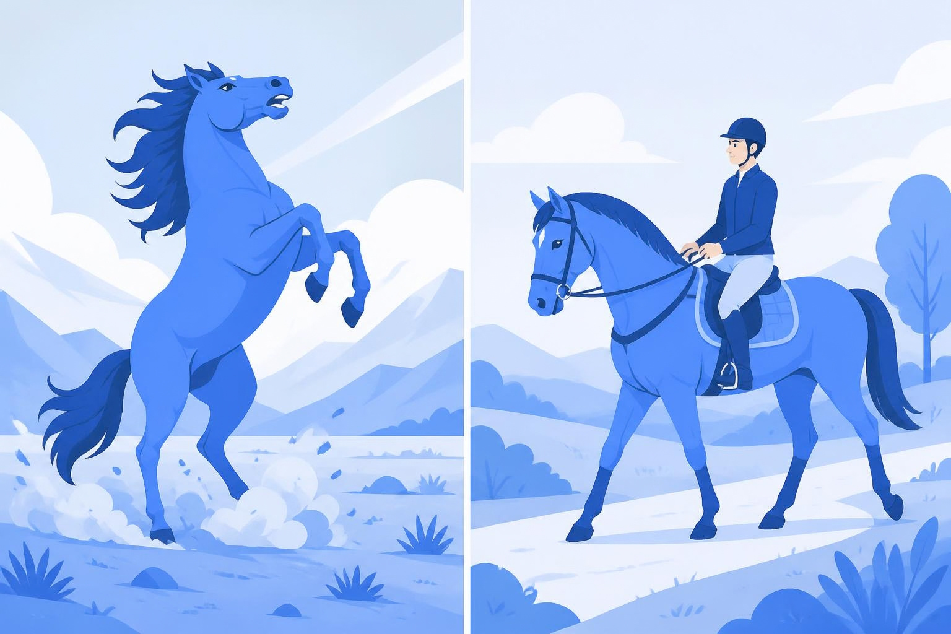
하네스(Harness)란?
해달 바이브코딩 기초반
AI의 안전장치
  하네스 = 말에 채우는 마구(고삐·안장)
  AI가 정해진 길로만 달리게 하는 장치
  말로 부탁 ❌ → 규칙·시스템으로 ✅
규칙 파일 (AGENTS.md)
자동 검사 (테스트·로그)
어기면 막는 장치 (훅)
- 31 -
Notes:
하네스는 AI 작업을 위한 안전장치라고 보면 됩니다.
규칙 파일로 지켜야 할 기준을 알려 주고, 테스트와 로그를 검사하며, 규칙을 어기면 멈추게 하는 훅을 둡니다.
즉, AI가 매번 기억에 의존하지 않고 정해진 길 안에서 작업하도록 환경을 설계하는 것입니다.

Slide 32
하네스 구조: 3겹 방어막
해달 바이브코딩 기초반
③ 훅
① 1차 · 규칙 파일
📄 AGENTS.md로 필요한 규칙만 알려주기
② 피드백
① 규칙
🤖 AI
② 2차 · 피드백 루프
🔁 오류·테스트 결과를 AI가 보고 스스로 수정
③ 3차 · 시스템 훅
🚫 규칙을 어기면 저장 자체를 차단
- 32 -
Notes:
하네스에는 세 겹의 방어막을 둘 수 있습니다.
AGENTS.md 같은 규칙 파일로 기본 원칙을 적고, 오류와 테스트 결과를 피드백 루프로 돌려 문제를 확인합니다.
마지막으로 위반 시 저장을 막는 시스템 훅을 두면 실수한 결과가 그대로 남는 것을 예방할 수 있습니다.

Slide 33
하네스 설계 4대 원칙
해달 바이브코딩 기초반
① 환경 바꾸기
② 실패에서 시작
AI를 바꾸지 말고 환경을 바꾸기
AI가 틀린 곳 == 규칙 추가 지점
예: 폴더에 규칙 파일 두기
같은 실수를 다시 못 하게
4대 원칙
③ 규칙은 조금씩
④ 시스템으로 강제
필요할 때 필요한 규칙만
"부탁해" 대신 자동 차단
한 번에 다 주면 AI도 헷갈림
예: 저장 전 자동 검사
- 33 -
Notes:
하네스를 설계할 때는 네 가지 원칙을 기억하세요.
작업 환경 자체를 바꾸고, 틀린 곳에서부터 규칙을 시작하며, 필요한 만큼의 정보만 제공하고, 부탁이 아니라 시스템으로 강제하는 겁니다.
말로 ‘조심해 달라’고 하는 것보다 실제로 통과하지 못하게 만드는 편이 훨씬 강력합니다.

Slide 34
실무 사례: 어기면 저장이 막힌다
해달 바이브코딩 기초반
🛡️ 저장 전 자동 검사(시스템 훅) 흐름
핵심 포인트
① AI: "다 됐어요, 저장할게요"
↓
② 훅: 규칙 검사 자동 실행
- 금지된 색상을 썼나?
- 비밀번호가 코드에 들어갔나?
↓
③ 통과 ✅ → 저장 완료
위반 ❌ → 저장 차단!
"빨간색은 사용 금지입니다"
↓
④ AI가 오류를 읽고 스스로 수정
  사람의 기억 대신 기계가 검사
  어기면 무조건 멈춤 (예외 없음)
  오류 메시지 == AI의 다음 힌트
🏢 비유하면?
출입 카드 없으면 문이 안 열리는 사무실
→ "들어오지 마세요" 부탁 대신 잠금장치
- 34 -
Notes:
예를 들어 저장 전 훅이 금지된 색상과 비밀번호를 검사한다고 해 보겠습니다.
조건을 통과하면 저장되고, 위반하면 저장이 차단되어 수정해야 합니다.
출입 카드가 없으면 문이 열리지 않는 사무실처럼, 규칙을 지키지 않으면 다음 단계로 넘어갈 수 없게 만드는 비유로 이해하면 쉽습니다.

Slide 35
하네스·루프를 위한 폴더 구조
해달 바이브코딩 기초반
📁 my-intro 프로젝트 폴더
핵심 포인트
my-intro/
├── AGENTS.md ← 항상 읽는 핵심 규칙
├── index.html ← 결과물
├── docs/
│ ├── rules/ ← 필요할 때만 읽는 규칙
│ │ ├── design.md
│ │ └── content.md
│ └── progress.md ← 진행 기록 (State)
└── checks/
└── checklist.md ← 점검 기준 (Verify)
  AGENTS.md는 짧게, 목차처럼
  세부 규칙은 docs/rules로 나누기
  실수가 나오면 규칙에 한 줄 추가
🛠️ 도구마다 규칙 파일 이름이 달라요
  Codex → AGENTS.md
  Claude → CLAUDE.md
  Antigravity → .agent/rules/
- 35 -
Notes:
폴더 구조를 보면 루트에 AGENTS.md가 있고, 작업 파일인 index.html이 있습니다.
docs/rules에는 더 세부적인 규칙을 두고, progress와 checklist에는 진행 상태와 확인 항목을 기록합니다.
도구에 따라 AGENTS.md, CLAUDE.md, GEMINI.md처럼 규칙 파일 이름이 달라질 수 있으니 사용하는 환경의 이름을 확인해 주세요.

Slide 36
[실습 3] AGENTS.md 규칙 파일
해달 바이브코딩 기초반
💬 Antigravity 2.0 채팅창에 입력
실습 순서
프로젝트 폴더에 AGENTS.md를 만들고
아래 규칙을 적어줘.
1. index.html 한 파일만 수정한다
2. 색상은 파란색(#5170ff) 계열만 쓴다
3. 수정 후 변경 요약을 3줄로 남긴다
4. 모르면 추측하지 말고 질문한다
👉 다음 입력(테스트):
배경을 빨간색으로 바꿔줘
① 규칙 파일 만들기 요청
② AGENTS.md 내용 눈으로 확인
③ 빨간색 요청 → AI 반응 보기
⏱ 약 7분 소요
거절하거나 되물으면 성공!
그냥 바꾸면 손 들어주세요
- 36 -
Notes:
실습 3은 약 7분입니다.
AGENTS.md를 만들고 파란색 계열만 허용하기, index.html만 수정하기, 결과를 세 줄로 요약하기, 모르면 질문하기라는 규칙을 넣어 보겠습니다.
그다음 빨간색으로 바꿔 달라는 요청을 보내 AI가 규칙을 거부하고 어떻게 반응하는지 확인하세요.

Slide 37

루프(Loop)란?
해달 바이브코딩 기초반
스스로 도는 작업 순환
  목표를 주면
  AI가 계획 → 실행 → 검사를 반복
  끝날 때까지 돌고 스스로 멈춤
하네스 = 규칙 / 루프 = 반복
사람은 목표·승인만 담당
무한 반복 방지 = 횟수 제한!
- 37 -
Notes:
루프는 목표를 주면 계획하고, 실행하고, 검사하는 작업 순환입니다.
하네스가 ‘무엇을 지켜야 하는가’를 정한다면 루프는 ‘어떻게 반복해서 목표에 도달할 것인가’를 담당합니다.
다만 무한 반복을 막기 위해 반드시 반복 횟수나 중단 조건을 함께 정해야 합니다.

Slide 38
루프의 6가지 요소
해달 바이브코딩 기초반
① 자동화
② 작업공간 분리
③ 스킬
④ 커넥터
⑤ 하위 에이전트
⑥ 상태 기록
Automation · Worktrees
정해진 때 알아서 실행
작업끼리 안 섞이게 분리
Skill · Connectors
자주 쓰는 방법 저장·재사용
메일·캘린더 등 외부 연결
Sub-agents · State
일을 나눠 맡는 보조 AI
어디까지 했는지 기록
- 38 -
Notes:
루프를 구성하는 여섯 요소는 자동화, 분리된 작업공간, 스킬, 커넥터, 하위 에이전트, 상태 기록입니다.
반복 작업을 자동으로 돌리고, 서로 영향을 덜 주는 공간에서 실행하며, 필요한 도구와 전문 역할을 연결합니다.
진행 상황은 상태로 남겨야 다음 반복에서 어디까지 왔는지 잃지 않습니다.

Slide 39
루프의 5단계 동작 방식
해달 바이브코딩 기초반
🔍
📝
🛠️
✅
🔁
① Discover
▶
② Plan
▶
③ Execute
▶
④ Verify
▶
⑤ Iterate
목표 탐색
개선점 찾기
계획 수립
순서 정하기
실행
실제로 수정
검증
규칙·결과 점검
반복·완료
고치거나 멈추기
↩️ ④에서 문제 발견 → ②로 돌아가 다시 (최대 2회)
사람은 ② Plan 승인만! 나머지는 AI가 스스로
- 39 -
Notes:
루프는 Discover, Plan, Execute, Verify, Iterate의 다섯 단계로 진행합니다.
문제를 발견하면 다시 Plan으로 돌아가고, 반복은 최대 두 번까지만 허용하며 Plan 단계에서는 사람이 승인합니다.
AI가 알아서 계속 달리지 않도록 사람의 확인 지점을 분명히 두는 것이 중요합니다.

Slide 40
[실습 4] 루프 프롬프트
해달 바이브코딩 기초반
💬 Antigravity 2.0 채팅창에 입력
실습 순서
아래 순서로 작업해줘.
1. Discover: index.html을 읽고
개선할 점 2가지만 찾기
2. Plan: 계획을 3줄로 보여주고
내 승인 기다리기
3. Execute: 승인되면 수정
4. Verify: AGENTS.md 규칙을
지켰는지 스스로 점검
5. Iterate: 문제가 있으면 1번만
다시 고치고 멈추기
변경한 부분만 수정하고,
설명은 3줄 이내로.
① 프롬프트 입력 → 계획 확인
② 계획이 괜찮으면 "진행해"
③ 브라우저로 결과 확인
⏱ 약 8분 소요
반복은 최대 2회까지!
계획이 이상하면 승인 거절
- 40 -
Notes:
마지막 실습 4는 약 8분입니다.
먼저 개선점 두 개를 찾고, 세 줄 계획을 작성해 승인을 받은 뒤 실행과 검증을 진행하겠습니다.
문제가 생기면 한 번만 수정하고 멈추며, 계획 자체가 이상하면 승인하지 않습니다.
이번 실습의 목표는 빨리 많이 고치는 것이 아니라, 계획과 중단 기준을 지키는 것입니다.

Slide 41
오늘 배운 것
해달 바이브코딩 기초반
프롬프트
5대 원칙
컨텍스트
TCREI
하네스
+ 루프
구체적·명확하게
맥락·구조·일관성
토큰은 아껴서!
목표·환경·예시
기준·피드백까지
다섯 줄로 전달
규칙으로 지키고
5단계로 반복하되
횟수는 제한!
- 41 -
Notes:
오늘 배운 내용을 한 줄씩 묶어 보겠습니다.
프롬프트는 구체적이고 명확하게 쓰고, 컨텍스트는 TCREI 순서로 필요한 정보와 성공 조건을 제공합니다.
하네스로 규칙을 지키게 하고, 루프로 반복하되 반드시 횟수 제한과 사람의 확인 지점을 둡니다.

Slide 42

다음 수업 예고: 4차시
해달 바이브코딩 기초반
LLM · 보안 · 에이전트
  LLM 개요 (AI는 어떻게 답할까?)
  프롬프트 보안 (위험한 요청 막기)
  LLM 에이전트 (스스로 일하는 AI)
AI 속을 조금 더 깊게
준비물: 오늘의 my-intro 폴더
AGENTS.md는 지우지 마세요!
- 42 -
Notes:
다음 4차시에는 LLM의 기본 개념을 더 넓게 보고, 프롬프트 보안과 LLM 에이전트까지 다루겠습니다.
다음 시간 실습을 위해 my-intro 파일과 오늘 만든 AGENTS.md를 준비해 주세요.
오늘 파일을 정리해 두면 다음 수업에서 바로 이어서 작업할 수 있습니다.

Slide 43
질문과 답변
해달 바이브코딩 기초반
Q
A
궁금한 점, 무엇이든 물어보세요!
수업 후에는 단톡방에서도 OK
실습이 덜 끝났다면 실습 2(TCREI)까지만 먼저 완성해 주세요.
에러 화면은 캡처해서 단톡방에 올려 주면 함께 해결합니다!
Notes:
궁금한 점은 지금 편하게 질문해 주세요.
수업이 끝난 뒤에도 단톡방으로 문의할 수 있고, 실습이 덜 끝났다면 우선 TCREI 흐름부터 완성하면 됩니다.
에러가 났을 때는 설명으로 바꾸지 말고 에러 화면을 그대로 공유해 주시면 함께 확인하겠습니다.

Slide 44
해달 바이브코딩 기초반
THANK YOU!!
4차시에 만나요~!
오늘 고친 자기소개 페이지, 단톡방에 공유해 주세요!
  해달 교육운영진 허진수
문의: 단톡방 / zintn11@gmail.com
Notes:
오늘 고친 자기소개 페이지는 수업 후 단톡방에 공유해 주세요.
다른 사람의 결과를 보면서 같은 요청도 어떻게 달라지는지 비교해 보면 좋습니다.
다음 4차시에서 다시 만나 LLM과 보안, 에이전트 이야기를 이어가겠습니다.

